Slide 1
Занятие на лексическую тему
Государственное бюджетное дошкольное учреждение
детский сад № 55 комбинированного вида
Колпинского района Санкт-Петербурга
Овощи. Огурец
Автор: Педагог-психолог
Вахрина С.В.
Санкт Петербург
2014

Slide 2
Я расскажу вам про такой знакомый всем овощ, как огурец

Slide 3
Огуре́ц обыкнове́нный или посевно́й - это однолетнее травянистое растение семейства Тыквенные

Slide 4
Слово огурец происходит от слова «незрелый». Этот овощ, а точнее, как и арбуз – ягода, едят в незрелом виде.

Slide 5
Название этого растения на древнем языке созвучно с именем легендарного индийского князя, который имел шестьдесят тысяч детей, и связано с тем, что у плода много семян

Slide 6
Огурец - это растение, представляющее собой лиану, которая хорошо стелется по земле и вьётся при наличии опоры.

Slide 7
Из огурцов можно готовить разнообразные салаты, их можно жарить как кабачок. Огурцы солят, маринуют. А еще можно пить огуречный коктейль.

Slide 8
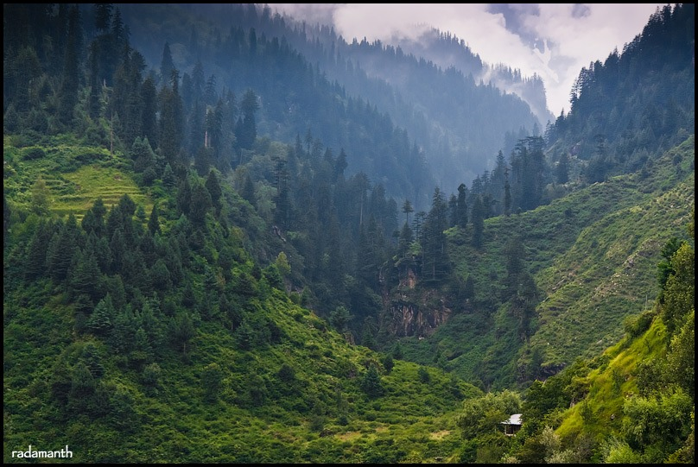
Огурец появился в культуре более 6 тысяч лет назад. Родина огурца. как и дыни —Индия, подножие Гималаев, где он до сих пор растёт в естественных условиях

Slide 9
Состав огурца

Slide 10
В городе Луховицы (Московская область) установлен памятник «Огурцу-кормильцу»

Slide 11
